Slide 1




DATA ANALYTICS
Prediksi Kualitas Udara di Wilayah Jakarta
LB01 - KELOMPOK 11
1

Slide 2

Anggota
LB01 - Kelompok 11
Amadeus Reyno Adi Nugroho
2602112316
Jeremia Raja
2602112676
Matthew Wilson Drata
2602115362
DATA ANALYTICS
2

Slide 3
Latar Belakang
LB01 - Kelompok 11
Kualitas udara merupakan salah satu indikator penting dalam menjaga kesehatan dan kesejahteraan masyarakat. Akan tetapi, di beberapa tahun belakang kualitas udara di berbagai daerah di Indonesia sudah mengalami penurunan. Kualitas udara yang buruk dapat dinilai dari banyaknya polutan yang tercampur di dalam lapisan atmosfer. Polutan ini dapat berbentuk zat-zat yang berbahaya, khususnya bagi sistem respirasi makhluk hidup. Karena itu, polusi udara oleh polutan tersebut dapat menimbulkan berbagai efek negatif bagi lingkungan dan ekosistem di dalamnya.
Salah satu kota yang menjadi penyumbang polusi udara saat ini adalah kota Jakarta. Jakarta merupakan kota metropolitan dengan berbagai aktivitas dan tingkat kepadatan penduduk yang sangat tinggi. Dengan kondisi tersebut, kota Jakarta tidak terlepas dari menurunnya kualitas udara kota yang dihasilkan dari berbagai faktor, seperti meningkatnya jumlah penggunaan kendaraan pribadi , aktivitas industri, sistem kebersihan dan tata letak perkotaan, dan berbagai faktor lainnya. Berdasarkan permasalahan tersebut, diperlukan adanya pengolahan dan analisis data indeks kualitas udara Jakarta guna mendapat informasi yang menjadi kebutuhan mendesak untuk membantu pengambilan keputusan seperti prediksi kualitas udara kedepannya.
DATA ANALYTICS
3

Slide 4
Metode Penelitian
LB01 - Kelompok 11
Alur pengerjaan
Penelitian ini dibuat berdasarkan dataset Indeks Kualitas Udara Jakarta tahun 2021-2023. Dataset mentah akan dibersihkan pada proses preprocessing dengan menangani dan membuang atribut yang tidak digunakan. Data yang telah diproses akan digunakan sebagai sumber nilai numerik untuk melatih (train), mengevaluasi (validation) dan menguji (test) model yang akan dibuat. Model algoritma machine learning yang digunakan adalah algoritma klasifikasi Support Vector Machine (SVM) dan Random Forest.
Sumber Data
Dataset yang digunakan dalam penelitian ini adalah “Indeks Kualitas Udara Jakarta Tahun 2021 - 2023” yang diambil dari website satudata jakarta. Dataset ini digabung dari data selama 3 tahun pada beberapa stasiun pengukuran di jakarta. Dataset ini berisi informasi tentang parameter-parameter kualitas udara seperti: tanggal, PM10, PM2.5, SO2, CO, O3, NO2, max dan categori selama periode tersebut. Jumlah data secara keseluruhan adalah 4015 baris data sebelum dilakukan preprocessing.
DATA ANALYTICS
4

Slide 5
Model Algoritma
LB01 - Kelompok 11
Support Vector Classifier
Support Vector Classifier merupakan algoritma machine learning yang termasuk dalam supervised learning dan termasuk salah satu jenis Support Vector Machine yang digunakan pada masalah klasifikasi. SVM pada masalah klasifikasi digunakan untuk mencari hyperplane terbaik untuk memaksimalkan jarak antar kelas. Proses SVC akan mengoptimalkan margin magin antar kelas yang berbeda yang akan memisahkan data-data ke berbagai kelas yang ada melalui pelatihan dan pengujiannya.
Random Forest
Random forest merupakan algoritma machine learning dengan metode ensemble learning yang menggunakan kumpulan dari banyak decision tree dimana tree tersebut akan terbagi secara rekursif berdasarkan data pada kelas yang sama. Hasil dari desicion tree tersebut nantinya akan digabung dan mendapatkan predisksi yang stabil. Pada dasarnya, semakin banyak decision tree pada random forest, semakin tinggi dan optimal juga akurasi yang didapat.
DATA ANALYTICS
5

Slide 6
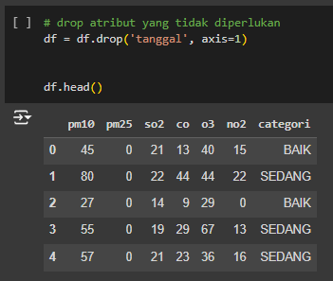
Metode Penelitian
LB01 - Kelompok 11
Proses
Preprocessing
Melakukan eliminasi pada atribut yang tidak diperlukan pada pelatihan model.
Header tabel sebelum dilakukan eliminasi atribut:
periode_data | tanggal | pm10 | pm25 | so2 | co | o3 | no2 | max | critical | categori
Header tabel sesudah dilakukan eliminasi atribut:
DATA ANALYTICS
5

Slide 7
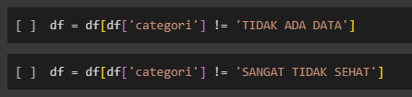
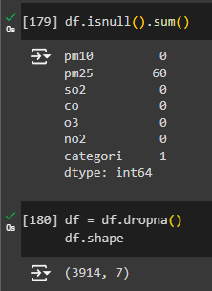
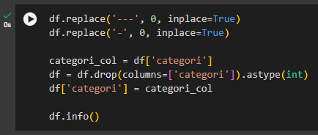
Metode Penelitian
LB01 - Kelompok 11
Proses
Preprocessing
Drop row yang memiliki categori = TIDAK ADA DATA & SANGAT TIDAK SEHAT
Membersihkan data dari data yang terduplikat, noise dan tidak lengkap.
Drop row yang memiliki value NaN
Replace ‘---’ dan ‘-’ menjadi 0, lalu ganti tipe data setiap kolom menjadi int kecuali kolom categori
DATA ANALYTICS
5

Slide 8
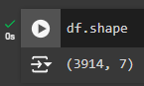
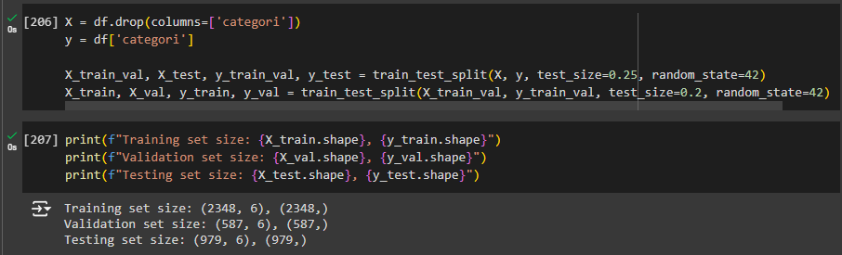
Metode Penelitian
LB01 - Kelompok 11
Proses
2. Jumlah dataset keseluruhan
3. Pembagian Training Data, Validation Data dan Testing Data
Dataset akan dibagi menjadi tiga bagian, yaitu 60% data training, 15% data validasi, dan 25% data testing.
DATA ANALYTICS
6

Slide 9
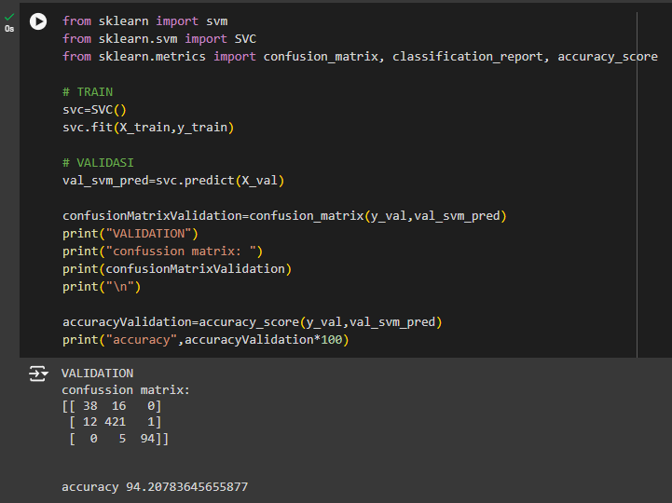
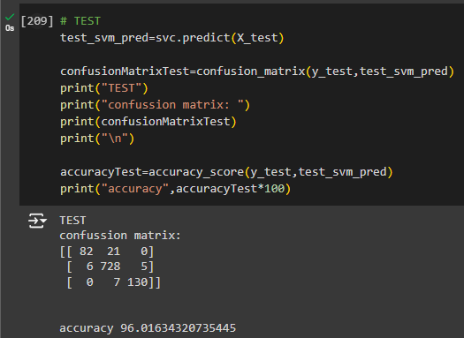
Metode Penelitian
LB01 - Kelompok 11
4. Modelling
SVM (CLASSIFIER)
DATA ANALYTICS
7

Slide 10
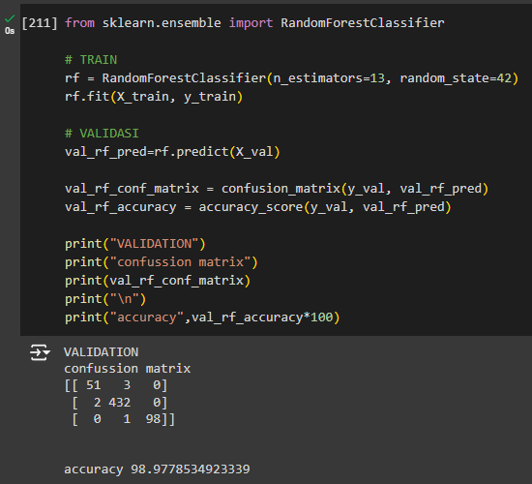
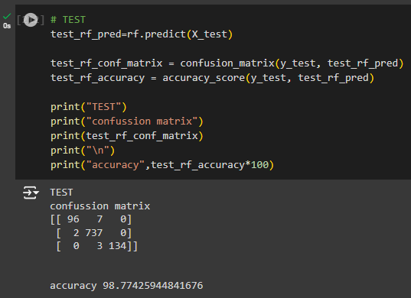
Metode Penelitian
LB01 - Kelompok 11
4. Modelling
RANDOM FOREST (CLASSIFIER)
DATA ANALYTICS
7

Slide 11
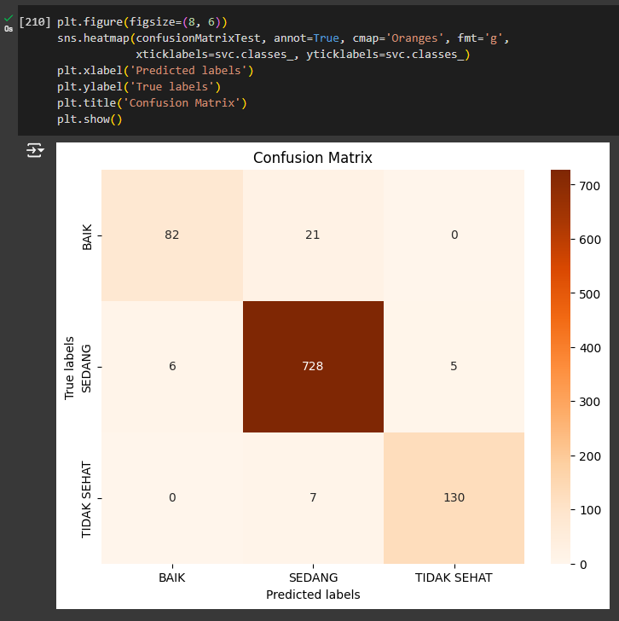
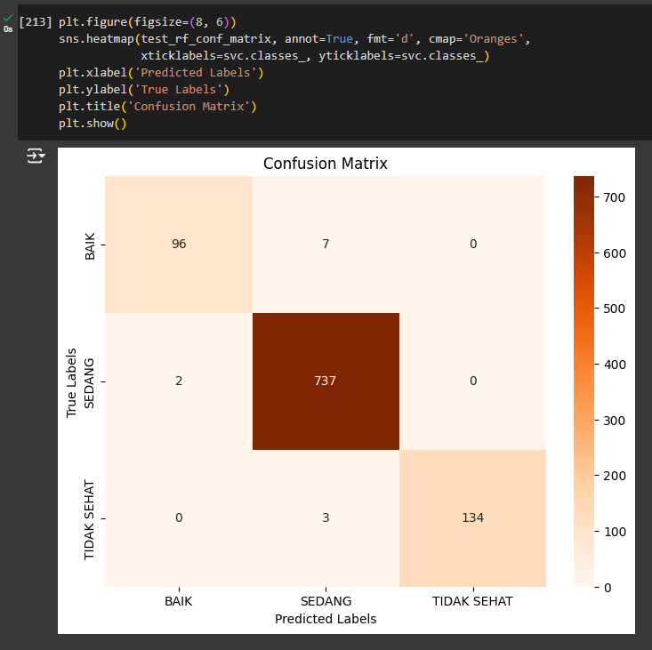
Hasil dan Pembahasan
LB01 - Kelompok 11
Metode evaluasi yang digunakan adalah menggunakan confusion matrix. Confusion matrix dapat memperoleh hasil prediksi yang didapatkan model melalui proses training dan testing.
SVM (CLASSIFIER)
RANDOM FOREST (CLASSIFIER)
DATA ANALYTICS
9

Slide 12
Kesimpulan
LB01 - Kelompok 11
Dari hasil prediksi testing yang diperoleh dari kedua metode (SVM dan random forest), kedua metode memberikan hasil prediksi yang cukup akurat:
Akurasi SVM : 96.01634320735445%
Akurasi Random Forest : 98.77425944841676%
Hal ini menunjukan performa model yang baik dan bagaimana peran dan pengaruh setiap atribut fitur terhadap atribut targetnya. Akan tetapi, jika dibandingkan Random Forest memiliki tingkat akurasi yang lebih tinggi dari pada SVM. Alasan:
Random forest dapat lebih baik dalam menangani data dengan fitur yang lebih banyak dan dapat menangani kompleksitas dalam korelasi antar fitur. Sedangkan SVM akan lebih baik jika data dapat terpisahkan dengan jelas dan baik oleh hyperplane.
Random forest mampu mengatasi risiko overfitting yang terjadi pada data dengan menggabungkan prediksi dari banyak decision tree yang dibangun pada prosesnya. SVM rentan terhadap overfitting dan memerlukan proses tuning yang baik.
DATA ANALYTICS
10

Slide 13
Sekian Terimakasih.
silahkan bertanya..
1

